Slide 1
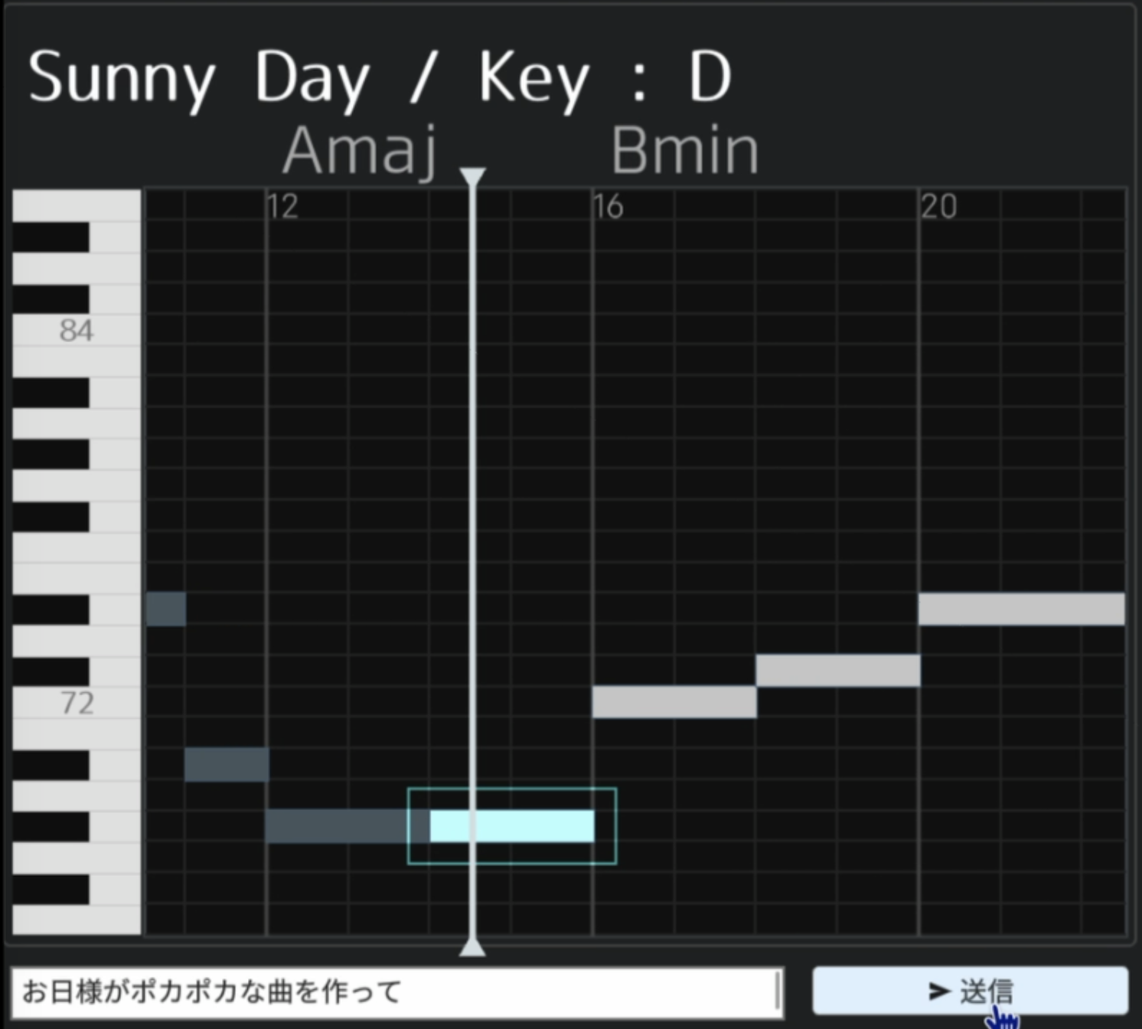
躍動感
max
Y軸
躍動感
対象
楽曲全体
✅ パラメータ指定
min
4
8
12
小節

Slide 2
y:ジャズ感
躍動感/コード進行
max
ジャズ感
Y-axis
ジャズ感/全体
躍動感/メロディ
Target
全体
概念パラメータ指定
＋
-
min
4
8
12
x:bar

Slide 3
Sequence Panel
bar_separator
y_axis_label
top_limitzone
y:ジャズ感
middlezone
bar_label
x:bar
4
8
12
bottom_limitzone
y_axis
max_label
max
SemanticYaxisLabel
Semantic Panel
SemanticYaxisTextbox
Y-axis
ジャズ感
overlimit_control_point
SemanticTargetLabel
SemanticTargetButton
min_label
Target
全体
min
control_lerp_line
概念パラメータ指定
ModeSwitchButton
control_point

